Slide 1
ΜΕΘΟΔΟΛΟΓΙΑ ΑΝΑΛΥΣΗΣ ΚΑΙ ΕΠΕΞΕΡΓΑΣΙΑΣ ΙΣΤΟΡΙΚΩΝ ΠΗΓΩΝ
Η ανάλυση και επεξεργασία ιστορικών πηγών αποτελεί θεμελιώδη διαδικασία για την κατανόηση και ερμηνεία της ιστορίας. Αυτή η παρουσίαση θα εξετάσει τη μεθοδολογία που χρησιμοποιείται για την αποτελεσματική ανάλυση και αξιοποίηση των ιστορικών πηγών.
Vasilis Varsamopoulos

Slide 2
Διάκριση πηγών
Άμεσες πηγές
Έμμεσες πηγές
Πρόκειται για κείμενα και υλικά τεκμήρια που δημιουργήθηκαν κατά την περίοδο του γεγονότος και είχαν συγκεκριμένη πρακτική χρήση.
Πρόκειται για κείμενα που γράφτηκαν μεταγενέστερα και βασίζονται σε άλλες πληροφορίες.

Slide 3
Άμεσες πηγές
1
Κείμενα με πρακτικό σκοπό
2
Επιγραφές, πάπυροι, νομίσματα, σφραγίδες
Διεθνείς συνθήκες, νομοθετικά κείμενα, επιστολές, δημόσια και ιδιωτικά έγγραφα, πολιτικοί λόγοι και φυλλάδια
3
Μνημεία και αρχιτεκτονικά κατάλοιπα
4
Οπτικοακουστικό υλικό της σύγχρονης εποχής
Από απλά αντικείμενα έως οχυρωματικά έργα
Φωτογραφίες, κινηματογραφικά ντοκουμέντα, ηχητικές και βιντεοσκοπημένες εγγραφές

Slide 4
Έμμεσες πηγές
Ιστοριογραφικά και χρονογραφικά έργα
Αγιογραφικά κείμενα
Απομνημονεύματα
Λογοτεχνικά έργα
Ο Τύπος (εφημερίδες, περιοδικά)

Slide 5
Κατηγοριοποίηση ιστορικών πηγών
Πρωτογενείς πηγές
Δευτερογενείς πηγές
Άμεσες καταγραφές γεγονότων, δημιουργημένες την ίδια χρονική περίοδο από άτομα που τα έζησαν ως πρωταγωνιστές ή αυτόπτες μάρτυρες.
Περιέχουν ερμηνείες ή αναλύσεις γεγονότων, γραμμένες μεταγενέστερα, από άτομα που δεν τα έζησαν άμεσα.

Slide 6
Παραδείγματα πρωτογενών πηγών
1
Επίσημα έγγραφα
2
Προσωπικά στοιχεία
3
Προφορικές/παραδοσιακές πηγές
Νόμοι, δικαστικές αποφάσεις, πρακτικά συνεδριάσεων, αναφορές επιτροπών
Ημερολόγια, επιστολές, αυτοβιογραφίες
Μύθοι, παραδόσεις, μαρτυρίες, συνεντεύξεις, ομιλίες
4
Εκδόσεις της εποχής
5
Φυσικά μνημεία και αντικείμενα
Βιβλία, εφημερίδες, δημοσιευμένα άρθρα
Κτίρια, στάδια, αγάλματα, αρχαιολογικά ευρήματα

Slide 7
Παραδείγματα δευτερογενών πηγών
Βιβλία ιστορίας και εγχειρίδια
Άρθρα σε εφημερίδες ή επιστημονικά περιοδικά
Εγκυκλοπαίδειες
Κινηματογραφικές ταινίες που αναπαριστούν ιστορικά γεγονότα

Slide 8
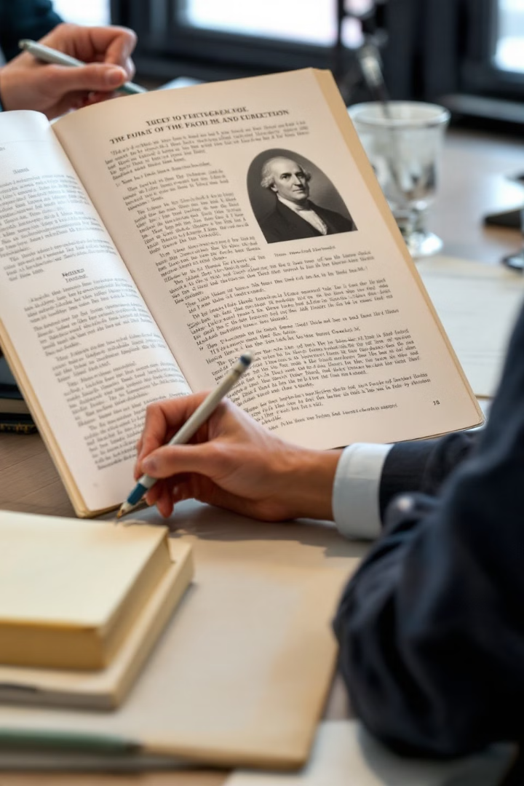
Βήματα για την επεξεργασία των παραθεμάτων - πηγών
Ανάγνωση ερώτησης
Προσεκτική ανάγνωση της ερώτησης, ώστε να εντοπιστούν με ακρίβεια τα ζητούμενά της.
Επισήμανση σχολικού βιβλίου
Επισήμανση του σχετικού αποσπάσματος (ή αποσπασμάτων) από το σχολικό βιβλίο.
Μελέτη πηγών
Λεπτομερής μελέτη της πηγής ή των πηγών (εάν υπάρχουν περισσότερες), ώστε να εντοπιστούν τα στοιχεία που θα αξιοποιηθούν στην απάντηση.
Συνδυασμός πληροφοριών
Συνδυασμός των πληροφοριών από το σχολικό βιβλίο με τα στοιχεία των παραθεμάτων, ώστε να διαμορφωθεί μια ολοκληρωμένη απάντηση.

Slide 9
Γενικές παρατηρήσεις
1
Αποφυγή αυτολεξεί αντιγραφής
2
Χρήση παραθεμάτων
Ο υποψήφιος πρέπει να είναι σε θέση να αποδίδει τις βασικές πληροφορίες κάθε πηγής με δικά του λόγια, εστιάζοντας σε ό,τι σχετίζεται με την ερώτηση.
Το κείμενο του ιστορικού παραθέματος μπορεί να χρησιμοποιηθεί αυτούσιο και να ενταχθεί οργανικά στην απάντηση. Ωστόσο, η προτιμότερη μέθοδος είναι η παρουσίαση του περιεχομένου της πηγής με δικά μας λόγια, ακολουθούμενη από την παράθεση ενός σύντομου αποσπάσματος σε παρένθεση.
3
Οργάνωση απάντησης
4
Αντικειμενική παρουσίαση
Όταν η ερώτηση περιλαμβάνει υποερωτήματα, η απάντηση πρέπει να οργανώνεται σε αντίστοιχες ενότητες. Κάθε υποερώτημα πρέπει να διακρίνεται σαφώς, με τη χρήση παραγράφων και κενών σειρών, ώστε να διευκολύνεται η κατανόηση της απάντησης.
Η αφήγηση πρέπει να είναι τριτοπρόσωπη, αποφεύγοντας το α' πρόσωπο. Η παρουσίαση των πληροφοριών πρέπει να είναι αντικειμενική, στηριζόμενη στις πηγές και το σχολικό βιβλίο, χωρίς προσωπικές απόψεις ή εκφράσεις γνώμης.

Slide 10
Οργάνωση και σύνθεση απάντησης
Δομή παρουσίασης πληροφοριών
Οι σχετικές πληροφορίες του βιβλίου και τα στοιχεία από τις πηγές πρέπει να παρουσιάζονται με χρονική και λογική σειρά.
Προεργασία
Η δημιουργία ενός συνοπτικού σχεδιαγράμματος βοηθά στην οργάνωση της απάντησης και στη σύνδεση των δεδομένων του βιβλίου και της πηγής.
Συγγραφή της απάντησης
Κατά τη σύνθεση της απάντησης, γίνεται χρήση μεταβατικών φράσεων ώστε να διασφαλιστεί η ομαλή σύνδεση των πληροφοριών.

Slide 11
Δομή απάντησης
Πρόλογος
1
Γενική και σύντομη εισαγωγή στο θέμα
Κυρίως απάντηση
2
Οργανωμένη σε παραγράφους, συνδυάζοντας πληροφορίες από το βιβλίο και τις πηγές
3
Επίλογος
Σύντομος, περιεκτικός και με σαφή αίσθηση ολοκλήρωσης

Slide 12
Πρόλογος
1
Συνοπτική αναφορά
2
Αξιολόγηση
Μια συνοπτική αναφορά στα γεγονότα ή τα δεδομένα που προηγήθηκαν
Την αξιολόγηση του γενικού πνεύματος της ενότητας του σχολικού βιβλίου
3
Χρήση εισαγωγικής παραγράφου
4
Σύντομη σύνοψη
Τη χρήση της πρώτης παραγράφου του κεφαλαίου, εφόσον αυτή λειτουργεί εισαγωγικά
Μια σύντομη σύνοψη των προηγούμενων γεγονότων, ώστε να δημιουργηθεί η αίσθηση της ιστορικής συνέχειας

Slide 13
Κυρίως απάντηση
1
1η παράγραφος
Παρουσίαση της πρώτης πληροφορίας από το σχολικό βιβλίο και σύνδεση με τη σχετική πληροφορία από την πηγή
2
2η παράγραφος
Ανάπτυξη της δεύτερης πληροφορίας από το σχολικό βιβλίο και αντιστοίχιση με τη δεύτερη σχετική πληροφορία της πηγής
3
Επόμενες παράγραφοι
Κάθε νέα πληροφορία του βιβλίου συνδέεται με την αντίστοιχη πληροφορία της πηγής, παρουσιάζοντας τις πληροφορίες με χρονική και λογική σειρά
4
Τελευταίες παράγραφοι
Περιλαμβάνουν στοιχεία που δεν έχουν άμεση αντιστοιχία στο βιβλίο, αλλά σχετίζονται με την ερώτηση, και παρουσιάζονται τυχόν αντίθετες απόψεις που καταγράφονται στην πηγή για το ζήτημα

Slide 14
Επίλογος
1
Σύνοψη κεντρικών ιδεών
2
Συμπεράσματα
3
Αναφορά σε επόμενες εξελίξεις
Σύνοψη των κεντρικών ιδεών που αναπτύχθηκαν, με αναφορά στα δεδομένα του βιβλίου και της πηγής
Συμπεράσματα που προκύπτουν από τη σύγκριση και τον συνδυασμό των πληροφοριών
Αναφορά σε επόμενες εξελίξεις, εφόσον αυτό είναι απαραίτητο για να διατηρηθεί η αίσθηση της ιστορικής συνέχειας

Slide 15
Εκφράσεις σύνδεσης ιστορικών γνώσεων και πηγής
Εισαγωγικές εκφράσεις
Συνδετικές εκφράσεις
Σύμφωνα με τα δεδομένα/ στοιχεία που εξάγουμε/ συνάγουμε/ αντλούμε από την πηγή…
Ειδικότερα/ Συγκεκριμένα/ Ανακεφαλαιωτικά/ Επιπρόσθετα/ Αντίθετα/ Διευκρινιστικά/ Συμπερασματικά/ Επεξηγηματικά/ Καταληκτικά/ Επιπλέον/ Συμπληρωματικά είναι δυνατόν/ αναγκαίο/ εύλογο/ σημαντικό να επισημανθεί/ να σημειωθεί ότι…
Ανάλογες/ Παραπλήσιες είναι και οι πληροφορίες που παρέχει το ιστορικό παράθεμα/ πηγή…
Η συγκεκριμένη άποψη μπορεί να τεκμηριωθεί βάσει της σχετικής μαρτυρίας που παρέχει…
Οφείλει βέβαια/ οπωσδήποτε/ πάντως/ φυσικά/ εν τέλει/ ίσως/ πιθανόν να λάβει κανείς υπόψη το γεγονός ότι και στο ιστορικό παράθεμα διατυπώνονται παρόμοιες/ παραπλήσιες/ πανομοιότυπες πληροφορίες…
Εκφράσεις παραπομπής
Όπως επισημαίνει/ παρατηρεί/ τονίζει/ αναφέρει ο… στο έργο…
Όπως διαπιστώνεται και στο απόσπασμα από το έργο…
Τα παραπάνω επαληθεύει και η συγκεκριμένη μαρτυρία/ αναφορά στο έργο …

